Slide 1
Эти удивительные гортензии
Автор: Моргульчик Илья
Руководитель: Жуковская Елена Витальевна

Slide 2
Цель проекта:
1.Изучить биологические особенности гортензии, сортовое разнообразие.
2.Осуществить превращение розовоцветковой гортезии в голубую.
Задачи проекта:
1.Изучить особенности гортензии крупнолистной (Hydrangea macrophylla), подверженной в наибольшей степени изменчивости окраски цветков в зависимости от кислотности почвы.
2.Подобрать оптимальное сочетание нужной концентрации растворов алюмо-калиевых квасцов и сульфата калия для поддержания голубой окраски соцветий
Поддерживая измененное состояние почвы, добиться цветения.

Slide 3
Биологические особенности гортензии
Гортензии - изумительные по красоте и разнообразию кустарники. В декоративном садоводстве гортензии ценятся за разнообразие форм соцветия, обширную палитру цветов, крупные фигурные листья, интересную кору, а также неприхотливость и обильное цветение. Необычайно эффектное зрелище гортензии представляют осенью, когда на одном растении можно одновременно увидеть бутоны, семенные головки и листья разных цветов

Slide 4
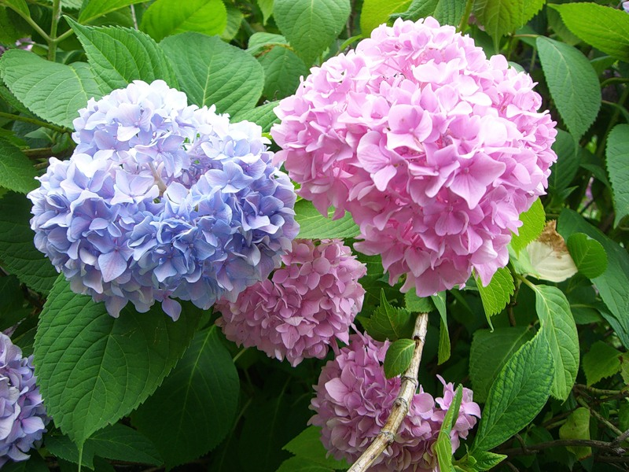
Гортензия (Hydrangea) относится к семейству гортензиевых (Hydrangeaceae), род довольно обширен и включает около 100 видов. Существуют пряморастущие и вьющиеся, листопадные и вечнозеленые, морозостойкие и теплолюбивые, карликовые и древовидные гортензии. Гортензии родом из Гималаев, Северной и Южной Америки и центральной и восточной Азии. Название растения состоит из греческих слов hydor (вода) и angos (вместилище, сосуд) и дано гортензии за форму семенных коробочек.

Slide 5
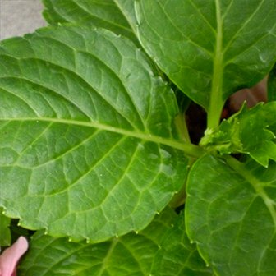
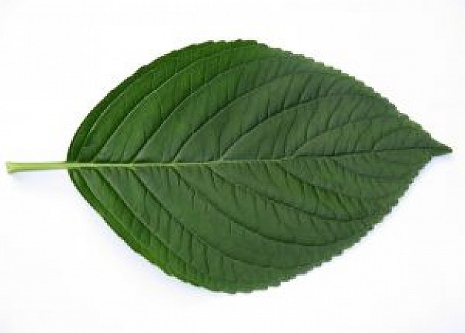
Листья гортензии - крупные, овальные, с волнистыми или зазубренными краями. Цветы гортензии, в зависимости от вида, сформированы в соцветия в виде шара, зонтика, шишки или метелки. В центре соцветия гортензии расположены мелкие плодоносящие цветки, а по краям – крупные стерильные с четырьмя лепестками. Окраска цветов гортензии (кроме белых и кремовых видов) зависит от кислотности почвы: розовая гамма появляется на щелочных почвах, а голубая – на кислотных.

Slide 6
Гортензии-теплолюбивые растения, которые заботливо выращивали в контейнерах в домашних условиях, в качестве комнатных. В 19 веке началась интенсивная селекция гортензии крупнолистной в Великобритании, Германии и Франции, которая со временем привела к широчайшему выбору современных более морозостойких сортов.

Slide 7
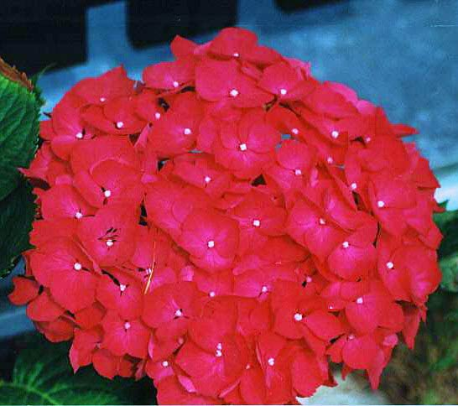
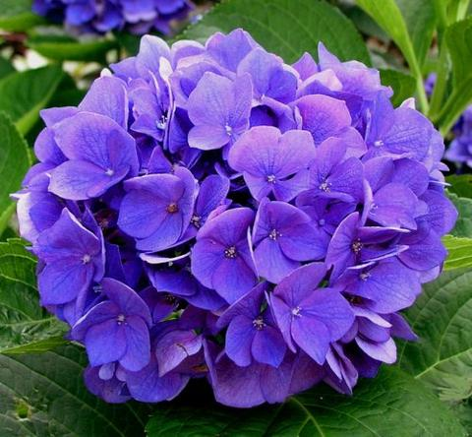
Гортензия садовая, крупнолистная (Hydrangea macrophylla, Hydrangea horticula) – красивый кустарник с ярко-зелеными овально-заостренными листьями и шарообразными цветочными головками, немного приплюснутыми сверху. Популярные разновидности: Quadricolor (с желто-кремовыми листьями); группа Mariesii (лучшие сорта - Grandiflora, Lilacina, Perfecta; Nigra (с черными блестящими стеблями и кремовыми цветками, которые позже становятся розово-лиловыми); Altona (тенелюбивое растение с огромными, до 30 см, розовыми цветочными головками).

Slide 8
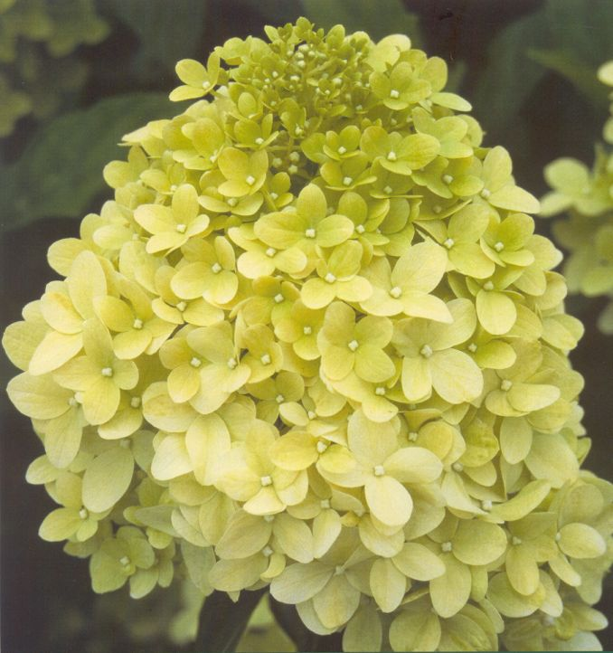
Гортензия метельчатая (Hydrangea paniculata) – исключительно декоративное растение с бело-кремовыми цветками, собранными в крупные пирамидальные соцветия. Со временем цветки окрашиваются в розоватый оттенок, который заметно густеет к осени. За год гортензия метельчатая сильно увеличивается в высоту. Лучшие сорта: Unique, Floribunda, Grandiflora, White Moth (отличается длительным цветением осенью).

Slide 9
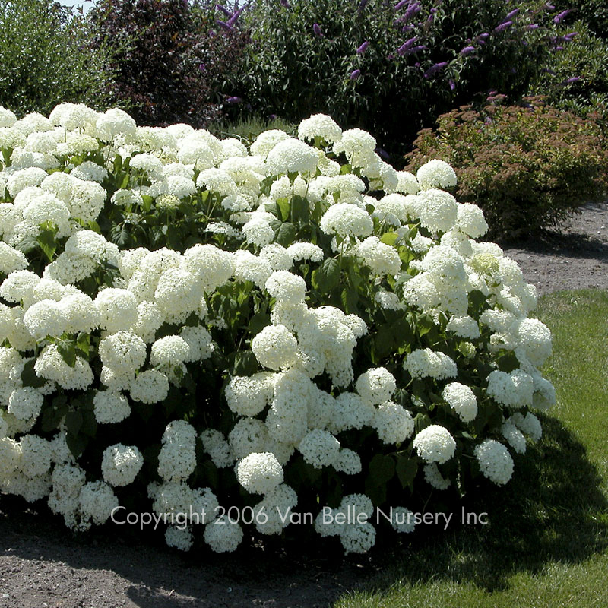
Гортензия древовидная (Hydrangeaarborescens) – растение с крупными шарообразными бело-кремовыми соцветиями, немного напоминающее калину Снежный шар. Широко известен сорт Анабель (Annabelle) до 2.5 м в высоту с огромными плотными соцветиями и заостренными листьями. Цветет с июля по сентябрь.

Slide 10
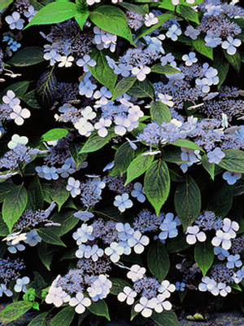
Гортензия пильчатая (Hydrangea serrata) – солнцелюбивое растение до 1.2 м в высоту с крупными шаровидно-уплощенными соцветиями. Цветет с начала лета до сентября. Популярен сорт Bluebird с голубыми цветками и листьями, которые особенно очаровательны осенью.

Slide 11
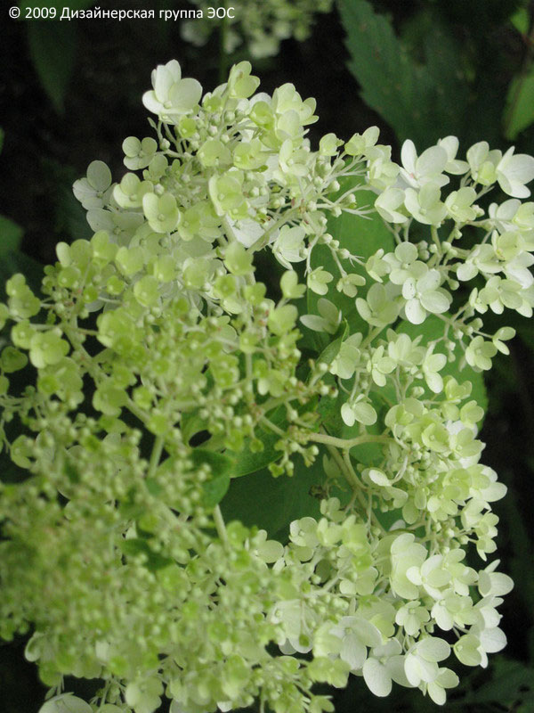
Гортензия Саржента (Hydrangea aspera sargentiana, villosa) – растение с бархатистой темно-зеленой листвой и огромными (до 30 см в диаметре!) соцветиями, которые раскрываются в конце лета. Внутренние цветки фиолетовые, они, как нимбом, окружены внешними, бледно-розовыми. Отличный медонос. В хороших условиях достигает 4 м в высоту.

Slide 12
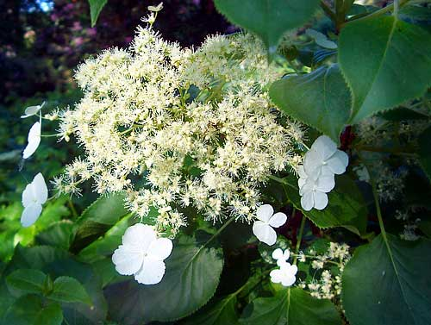
Гортензия черешковая (Hydrangeaanomala petiolaris) – вьющаяся гортензия, отличное растение для вертикального озеленения в полутени. Растение с темными, красновато-коричневыми стеблями и ярко-зелеными листьями. Цветет летом в течение нескольких недель.

Slide 13
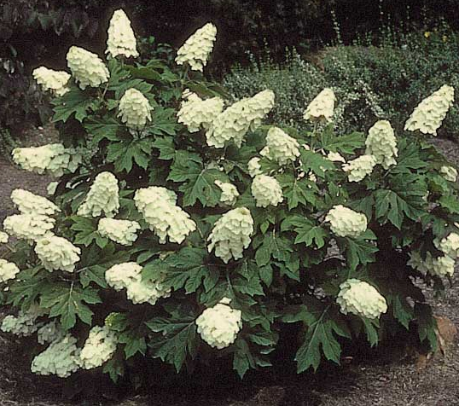
Гортензия дуболистная (Hydrangea quercifolia) – декоративный кустарник до 2 м в высоту с шершавыми листьями, напоминающими по форме листья дуба. Осенью листья гортензии дуболистной окрашиваются в глубокие бордовые и пурпурные оттенки. Цветет с лета до осени белыми цветками, собранными в конусовидные соцветия. Морозостойкость – от зоны 5. Популярен сорт Snow Queen с крупными прямостоящими соцветиями и махровый сорт Snow Flake.

Slide 14
Гортензия: уход, посадка, выращивание
Гортензии предпочитают суглинистые структурные и влагопроницаемые почвы, щедро сдобренные органикой, с нейтральной или кислой реакцией (pH 6.5 - 4.5). На щелочных почвах (pH 7 и выше) гортензии заболевают от недостатка железа, в таких случаях требуется подкисление грунта или выращивание гортензии в кадке.
Гортензия – влаголюбивое растение, поэтому почва и корни гортензии должны постоянно содержаться в увлажненном состоянии. Для этого следует хотя бы раз в год (а лучше дважды, весной и осенью) мульчировать почву под гортензией подкисляющими грубыми органическими материалами: стружкой, корой, щепкой, хвоей, листовым перегноем.
Общее требование гортензий к освещенности – полутень, однако некоторые виды могут мириться с большим количеством прямого солнца (Hydrangea macrophylla, serrata, paniculata, quercifolia) или тени (Hydrangea macrophylla). Теплолюбивые сорта гортензии требуют зимнего укрытия в условиях средней полосы России или северной Европы.

Slide 15
Гортензия: розовая или голубая?
Если вам хочется сделать из своей розовой гортензии голубую или сиреневую, внесите в почву сульфат алюминия или алюмо-калиевые квасцы. Если вносить эти вещества неравномерно, то на гортензии одновременно будут появляться голубые и розовые соцветия, что выглядит очень красиво. Если внести их только с одной стороны куста, то на половине гортензии распустятся голубые цветы, а на другой - розовые. Получившийся переход между голубым и розовым может выглядеть очень интересно. Проверенный народный способ получения голубой гортензии – вкапывание в почву вокруг растения старых ржавых гвоздей.

Slide 16
Обрезка гортензии
Обрезка – важная часть ухода за гортензией. Часто слишком сильная обрезка гортензии садовой служит причиной скудного цветения. Правильная обрезка гортензии заключается в том, чтобы удалить старые соцветия до первой пары сильных и здоровых почек. Чтобы избежать излишнего загущения гортензии, у взрослых растений также обрезают под корень несколько старых, слабых или слишком плотно расположенных веток каждый год. Обрезку гортензии в относительном мягком климате следует делать не осенью, а ранней весной, до начала активной вегетации. Дело в том, что сухие цветы гортензии не только украшают сад зимой, но и предохраняют почки нового сезона от заморозков. Гортензию метельчатую обрезают более сильно.

Slide 17
Гортензия: размножение, вредители и болезни
Размножают гортензию неодеревеневшими верхушками молодых (не цветущих) побегов весной и летом, одеревеневшими черенками в холодный период, а видовые растения также посевом семян в неотапливаемую теплицу весной.
Гортензии могут поражаться ложномучнистой росой, серой гнилью, вирусом гортензии и различными грибковыми заболеваниями, которые вызывают пятна на листьях. Из вредителей для гортензий представляют опасность долгоносик, тля, паутинный клещ и остроносик.

Slide 18
Гортензия в саду
В саду гортензии размещают большими группами, в которых могут одновременно присутствовать растения разных видов. Взрослые разросшиеся кусты гортензии отлично смотрятся поодиночке. В естественном, природном саду гортензии высаживают на первом или втором ряду кустарников, а на миксбордерах – на заднем плане. Гортензии отлично растут в контейнерах и кадках, в которых их можно переносить из дома на террасу и в сад и обратно.
Ветки цветущей гортензии могут стоять в вазе в воде, где смотрятся просто великолепно. А засушенные соцветия гортензий – традиционный элемент попурри и зимних аранжировок.

Slide 19
Как сделать гортензию голубой?
1.pH почвы должен быть слегка кислым (5,2-5,5). Добавление сульфата алюминия или квасцов в почву поможет снизить ее pH при необходимости. Не все растения переносят кислую почву, и рядом растущие растения могут пострадать. Всегда выполняйте инструкции на упаковке при внесении добавок в почву.
2. В почве должен присутствовать алюминий. Если в почве имеется алюминий и ее pH низкий, гортензии зацветут голубыми цветками. Но если почва естественно кислая, возможно потребуется добавить сульфат алюминия. Удобрение с высоким содержанием калия и низким содержанием фосфора поможет поддержать голубой цвет. Необходимо избегать суперфосфата и костной муки, которые используются для более пышного цветения.

Slide 20
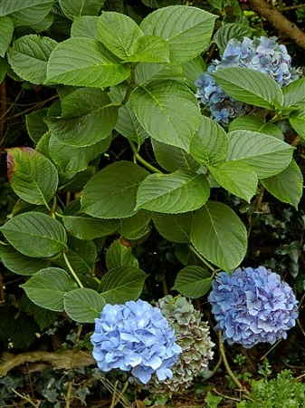

Slide 21
Как изменить цвет гортензии на розовый ?
Гортензии становятся розовыми, когда они лишены алюминия. Это можно сделать следующим образом: 1. Добавить доломитовую известь (известь с окисью магния), чтобы поднять pH почвы до 6,0-6,5. В этом случае гортензии не смогут получать алюминий из почвы, но не будут страдать из-за недостатка других питательных веществ. Совершенно не нужно делать почву по-настоящему щелочной. 2. Выращивайте гортензии в контейнерах. В горшечных смесях, не содержащих земли, обычно отсутствует алюминий, поэтому у гортензий нет шансов стать голубыми. Используйте удобрение с высоким содержание фосфора, так как фосфор мешает гортензиям усваивать алюминий.

Slide 22
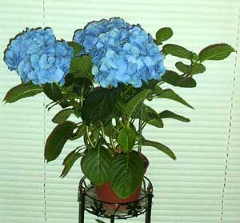

Slide 23
Когда гортензии стали голубыми или розовыми, внесение дополнительных добавок в почву не поможет усилить глубину цвета. Цвет может варьироваться от сезона к сезону из-за погодных условий, стрессов, испытываемых растениями, и окружающей среды. Растения, высаженные вблизи бетонного фундамента или бетонированной дорожки, могут никогда не стать голубыми из-за извести, которая вымывается из бетона.

Slide 24
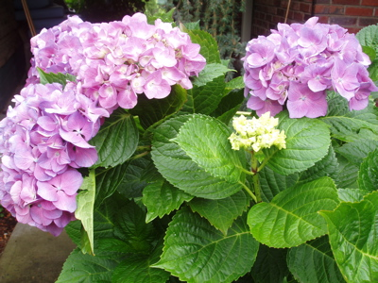

Slide 25
Результаты.
Я изучил биологические особенности гортензии крупнолистной.
Каждую неделю поливал гортензию раствором алюмо – калиевых квасцов. Раствор был приготовлен из расчёта 15 граммов алюмо – калиевых квасцов на 1 литр воды. Водородный показатель почвогрунта был равен 5,3.
Внесение сульфата калия ( 10 г на 1л воды) помогало поддерживать голубую окраску соцветий и поддерживать химические свойства грунта.

Slide 26
Спасибо за внимание!

